Slide 1
Синхронизация потоков

Slide 2
Принципиальные положения при разработке параллельных программ
моменты выполнения командных последовательностей разных потоков могут чередоваться по времени;
между моментами исполнения команд разных потоков могут выполняться различные временные соотношения (отношения следования); характер этих соотношений зависит от количества и быстродействия процессоров и загрузки вычислительной системы и, тем самым, не может быть определен заранее;
временные соотношения между моментами исполнения команд могут различаться при разных запусках программ на выполнение, т. е. одной и той же программе при одних и тех же исходных данных могут соответствовать разные командные последовательности вследствие разных вариантов чередования моментов работы разных потоков.

Slide 3
доказательство правильности получаемых результатов должно проводиться для любых возможных временных соотношений для элементов временных траекторий потоков;
для исключения зависимости результатов выполнения программы от порядка чередования команд разных потоков необходим анализ ситуаций взаимовлияния потоков и разработка методов для их исключения.
Перечисленные моменты свидетельствуют о существенном повышении сложности параллельного программирования по сравнению с разработкой «традиционных» последовательных программ.
В завершение следует отметить, что в самом общем случае параллельная программа может представлять собой набор процессов, каждый из которых может состоять из нескольких потоков.

Slide 4
Атомарность
Атомарность операции — свойство непрерывности операции. Атомарная операция выполняется полностью (или происходит отказ в выполнении) , без прерываний. Атомарность имеет особое значение в многопроцессорных компьютерах, т. к. доступ к общим для нескольких потоков ресурсам должен быть обязательно атомарным.
Атомарность бывает аппаратная (когда непрерывность обеспечивается аппаратурой) и программной, когда используются специальные средства межпрограммного взаимодействия (мьютекс, семафор) . По своей сути программные средства обеспечения атомарности представляют собой два этапа - блокировка ресурса и выполнение самой операции. Блокировка представляет собой атомарную операцию, которая либо успешна, либо возвращает сообщение о занятости.

Slide 5
public class Atomicity extends Thread {
/*volatile*/ static int i;
boolean b;
public void run() {
while (true) {
if (b = !b) i++;
else i--;
}
}
public static void main(String[] args) throws InterruptedException {
new Atomicity().start();
new Atomicity().start();
while (true){
System.out.println(i);
Thread.sleep(500);
}
}
}

Slide 6
class Incrementor extends Thread {
@Override
public void run(){
for( int i = 0; i<1000000; i++){
AtomicityPrint.value++;
}
}
}
public class AtomicityPrint {
static volatile int value;
public static void main( String args[]){
new Incrementor().start();
while (value<1000000){
if(value%2==0){
System.out.print("value=");
System.out.println(value);
}
}
}
}

Slide 7
volatile
Если переменная объявлена как volatile, это означает, что ожидается её изменение несколькими потоками. JRE неявно обеспечивает синхронизацию при доступе к volatile переменным, но с одной очень большой оговоркой: чтение volatile переменных синхронизировано и запись в volatile переменные синхронизирована, а неатомарные операции – нет.
Что означает, что следующий код не безопасен для потоков:
myVolatileVar++;

Slide 8
Методы synchronized
Очень часто возникает ситуация, когда несколько потоков, обращающихся к некоторому общему ресурсу, начинают мешать друг другу; более того, они могут повредить этот общий ресурс. Например, когда два потока записывают информацию в файл/объект/поток. Для предотвращения такой ситуации может использоваться ключевое слово synchronized.
Синхронизации не требуют только атомарные процессы по записи/чтению, не превышающие по объему 32 бит.
Еслм метод отмечен ключевым словом synchronized, то его или другие synchronized-методы для данного объекта может одновременно выполнить только один поток.

Slide 9
public class Synchro {
private FileWriter fileWriter;
public Synchro(String file) throws IOException {
fileWriter = new FileWriter(file, true);
}
public void close() {
try {
fileWriter.close();
} catch (IOException e) { e.printStackTrace();}
}
public synchronized void writing(String str, int i) {
try {
System.out.print(str + i);
fileWriter.append(str + i);
Thread.sleep((long)(Math.random() * 50));
System.out.print("->" + i + " ");
fileWriter.append("->" + i + " ");
} catch (Exception e) { e.printStackTrace(); }
}
}

Slide 10
public class MyThread extends Thread {
private Synchro s;
public MyThread(String str, Synchro s) {
super(str);
this.s = s;
}
public void run() {
for (int i = 0; i < 5; i++) {
s.writing(getName(), i);
}
}
public class SynchroThreads {
public static void main(String[] args) {
try {
Synchro s = new Synchro("c:\\temp\\data.txt");
MyThread t1 = new MyThread("First", s);
MyThread t2 = new MyThread("Second", s);
t1.start();
t2.start();
t1.join();
t2.join();
s.close();
} catch (IOException e) {
System.err.print("ошибка файла");
e.printStackTrace();
} catch (InterruptedException e) {
System.err.print("ошибка потока");
e.printStackTrace();
}
}
}

Slide 11
Инструкция synchronized
Синхронизировать объект можно не только при помощи методов с соответствующим модификатором, но и при помощи синхронизированного блока кода. В этом случае происходит блокировка объекта, указанного в инструкции synchronized, и он становится недоступным для других синхронизированных методов и блоков. Обычные методы на синхронизацию внимания не обращают, поэтому ответственность за грамотную блокировку объектов ложится на программиста.
synchronized (Объект синхронизации){
    Синхронизированный блок
}

Slide 12
wait, notify, notifyAll
Методы wait() и notify() используются при освобождении и возврате блокировки в synchronized блоке.
Эти методы используются для управления потоками в ситуации, когда необходимо задать определенную последовательность действий без повторного запуска потоков.
Метод wait(), вызванный внутри синхронизированного блока или метода, останавливает выполнение текущего потока и освобождает от блокировки захваченный объект. Возвратить блокировку объекта потоку можно вызовом метода notify() для конкретного потока или notifyAll() для всех потоков. Вызов может быть осуществлен только из другого потока, заблокировавшего, в свою очередь, указанный объект.

Slide 13
public class Keeper {
private Data data = null;
public Data getData() {
if(data == null) {
synchronized(this) {
if(data == null) {
data = new Data();
}
}
}
return data;
}
}
public class Data {
String question; int answer; int maxAllowedValue;
public Data() {
this.answer = 42;
this.question = reverseEngineer(this.answer);
this.maxAllowedValue = 9000;
}
}
Happens — before & volatile

Slide 14
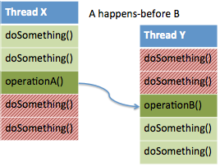
Happens - before
Пусть есть поток X и поток Y (не обязательно отличающийся от потока X). И пусть есть операции A (выполняющаяся в потоке X) и B (выполняющаяся в потоке Y)
В таком случае, A happens-before B означает, что все изменения, выполненные потоком X до момента операции A и изменения, которые повлекла эта операция, видны потоку Y в момент выполнения операции B и после выполнения этой операции.

Slide 15
1. Освобождение (releasing) монитора happens-before заполучение (acquiring) того же самого монитора. Обратите внимание: именно освобождение, а не выход, то есть за безопасность при использовании wait можно не беспокоиться.
2. Запись в volatile переменную happens-before чтение из той же самой переменной.
3. Запись значения в final-поле (и, если это поле — ссылка, то ещё и всех переменных, достижимых из этого поля (dereference-chain)) при конструировании объекта happens-before запись этого объекта в какую-либо переменную, происходящая вне этого конструктора.

Slide 16
Жесткая синхронизация
int ThreadNum=1; // номер потока для доступа к ресурсу
Thread_1() {
while (1) {
// повторять, пока право доступа у потока 2
while ( ThreadNum == 2 );
<Использование общего ресурса>
// передача права доступа к ресурсу потоку 2
ThreadNum = 2;
}
}
Thread_2() {
while (1) {
// повторять, пока право доступа у потока 1
while ( ThreadNum == 1 );
< Использование общего ресурса >
// передача права доступа к ресурсу потоку 1
ThreadNum = 1;
}
}

Slide 17
Семафоры
Предложены Дейкстрой еще в середине 1960-х годов.
Под семафором S понимается [5] переменная особого типа, значение которой может опрашиваться и изменяться только при помощи специальных операций P(S) и V(S), реализуемых в соответствии со следующими алгоритмами:
операция P(S)
если S > 0
то S = S – 1
иначе < ожидать S >
операция V(S)
если < один или несколько потоков ожидают S >
то < снять ожидание у одного из ожидающих потоков >
иначе S = S + 1
Принципиальным в понимании семафоров является то, что операции P(S) и V(S) предполагаются неделимыми (атомарными), что гарантирует взаимоисключение при использовании общих семафоров

Slide 18
Семафоры широко используются для синхронизации и взаимоисключения потоков. Так, например, проблема взаимоисключения при помощи семафоров может иметь следующее простое решение.
Semaphore Sem=1; // семафор взаимоисключения потоков
Thread_1() {
while (1) {
// проверить семафор и ждать, если ресурс занят
P(Sem);
< Использование общего ресурса >
// освободить один из ожидающих ресурса потоков
// увеличить семафор, если нет ожидающих потоков
V(Sem);
}
}
Thread_2() {
while (1) {
// проверить семафор и ждать, если ресурс занят
P(Sem);
< Использование общего ресурса >
// освободить один из ожидающих ресурса потоков
// увеличить семафор, если нет ожидающих потоков
V(Sem);
}
}

Slide 19
import java.util.concurrent.Semaphore; public class SemaphoreExample {
public static void main(String[] args) { Semaphore semaphore = new Semaphore(1);
new Worker(semaphore, "Adder", true).start();
new Worker(semaphore, "Reducer", false).start();
}
}
public class Cart {
private static int weight = 0;
public static void addWeight(){ weight--; }
public static void reduceWeight(){ weight++; }
public static int getWaight(){ return weight; }
}

Slide 20
import java.util.concurrent.Semaphore;
public class Worker extends Thread {
  private Semaphore semaphore;
  private String workerName;
  private boolean isAdder;
  public Worker(Semaphore semaphore, String workerName, boolean isAdder) {
  this.semaphore = semaphore; this.workerName = workerName;
  this.isAdder = isAdder;
  }
  public void run() {
  System.out.println(workerName + " started working...");
  try {
  System.out.println(workerName + " waiting for cart...");
  semaphore.acquire();
  System.out.println(workerName + " got access to cart...");
  for (int i = 0 ; i < 10 ; i++) {
  if (!isAdder)
  Cart.reduceWeight();
  else Cart.addWeight();
  System.out.println(workerName + " changed weight to: " + Cart.getWaight()); Thread.sleep(10L);
  }
  semaphore.release();
  System.out.println(workerName + " finished working with cart...");
  } catch (Exception e) {
  e.printStackTrace(System.err);
  }} }

Slide 21
Мониторы
Мониторы представляют собой программные модули (объекты), которые реализуют (инкапсулируют) все необходимые действия с разделяемым ресурсом. Общий формат определения монитора может быть представлен следующим образом:
Monitor <Name> {
<объявления переменных>
<операторы инициализации>
<процедуры монитора>
}

Slide 22
Как можно заметить, описание монитора достаточно близко совпадает с описанием класса в алгоритмическом языке С++. Принципиальное отли-чие состоит в том, что процедуры монитора, в обязательном порядке, выполняются в режиме взаимоисключения, т. е. при выполнении какой-либо процедуры монитора все остальные попытки вызова других процедур этого же монитора блокируются. Обеспечение такого правила выполнения процедур монитора должно осуществляться средой выполнения, в которой поддерживается концепция мониторов. Как пример использования монитора можно рассмотреть задачу организации доступа к общей переменной – возможный вариант монитора для этой цели может быть реализован в виде:

Slide 23
Monitor SharedMem {
int N=0; // Общая переменная
procedure Set (int v) { // Операция записи
N = v;
}
procedure Get (int &v) { // Операция чтения
v = N;
}
procedure Inc () { // Операция изменения
N = N + 1;
}
}

Slide 24
Помимо взаимоисключения процедур, другим важным свойством понятия монитора является его полная изолированность от остального кода программы:
Переменные монитора недоступны вне монитора и могут обрабатываться только процедурами монитора.
Вне монитора доступны только процедуры монитора.
Переменные, объявленные вне монитора, недоступны внутри монитора.
Подобная локализация (инкапсуляция) и объединение в рамках монитора всех критических секций потоков приводит к значительному снижению сложности логики параллельного выполнения.

Slide 25
В ряде случаев для процедур монитора может потребоваться приостановка (блокировка) выполняющего потока до выполнения каких-либо условий. Для решения таких проблем в мониторах вводится дополнительный механизм условных переменных.
Условные переменные – это объекты специального типа cond, используемые для организации приостановки работы потока до выполнения определенных логических условий. Действия с условными переменными осуществляются при помощи двух основных операций:
wait(cv) – операция ожидания наступления события; при этом для потока, выполнившего данную операцию, снимается блокировка и процедуры монитора снова становятся доступными для использования (несмотря на то, что приостановленные при помощи операции wait процедуры еще не завершили свое выполнение);
signal(cv) – операция для объявления наступления события; в результате выполнения данной операции один из потоков, ожидающих данного события, становится готовым для продолжения (если ожидающих данного события потоков нет, сигнал о наступлении события теряется)

Slide 26
Различают две различные схемы продолжения работы монитора после выполнения операции signal:
синхронный способ, при котором процедура монитора, выполнившая операцию signal, приостанавливается, а для продолжения работы выбирается одна из процедур монитора, ожидавших данного события – в литературе мониторы такого типа обычно называют мониторами Хоара;
асинхронный способ, для которого порядок действий является обратным по сравнению с мониторами Хоара: одна из процедур монитора, ожидавших данного события, переводится в состояние готовности для выполнения, и далее продолжается работа процедуры монитора, выполнившая операцию signal – мониторы такого типа обычно называют мониторами Меса.
Наибольшее распространение получила вторая схема – именно такой подход используется в операционной систем Unix, языке программирования Java и библиотеке Pthreads.

Slide 27
Классические задачи синхронизации
Задача «Производители–Потребители» (Producer–Consumer problem);
Задача «Читатели–Писатели» (Readers-Writers problem);
Задача «Обедающие философы» (Dining Philosopher problem);
Задача «Спящий брадобрей» (Sleeping Barber problem).

Slide 28
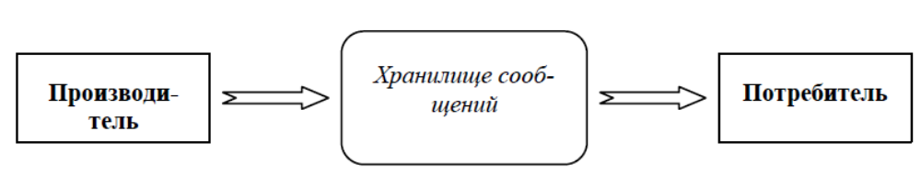
Задача «Производители–Потребители»
В наиболее простом случае предполагается, что существует два потока, один из которых (производитель) генерирует сообщения (изделия), а второй поток (потребитель) их принимает для последующей обработки. Потоки взаимодействуют через некоторую область памяти (хранилище), в которой производитель размещает свои генерируемые сообщения и из которой эти сообщения извлекаются потребителем.

Slide 29
хранилище сообщений представляет собой не что иное, как общий разделяемый ресурс, и использование этого ресурса должно быть построено по правилам взаимоисключения. Кроме того, следует учитывать, что потребление ресурса иногда может оказаться невозможным (отсутствие сообщений в хранилище), а при обавлении сообщений в хранилище могут происходить задержки (в случае полного заполнения хранилища).
Для организации работы используем три семафора:
Access – двоичный семафор для организации взаимоисключения при доступе к хранилищу;
Full – общий семафор, блокирующий поток-производитель при попытке записи сообщения в полностью заполненное хранилище (в переменной семафора будет хранится количество имеющихся свободных мест для сообщений в хранилище);
Empty – общий семафор, блокирующий поток-потребитель при попытке чтения сообщения из пустого хранилище (в переменной семафора будет хранится количество имеющихся сообщений в хранилище).

Slide 30
// Семафор взаимоисключения доступа
Semaphore Access = 1;
// Семафор блокировки записи в полное хранилище
Semaphore Full = n;
// Семафор блокировки чтения из пустого хранилища
Semaphore Empty = 0;
Producer(){
<Генерация нового сообщения>
// Доступ только при наличии пустых мест
P(Full);
P(Access);
// Блокировка доступа к хранилищу
<Запись сообщения в хранилище>
// Снятие блокировки доступа к хранилищу
V(Access);
// Отметка наличия сообщений в хранилище
V(Empty);
}

Slide 31
Consumer(){
// Доступ только при наличии сообщений
P(Empty);
// Блокировка доступа к хранилищу
P(Access);
<Чтение сообщения из хранилища>
// Снятие блокировки доступа к хранилищу
V(Access);
// Отметка наличия пустых мест в хранилище
V(Full);
<Обработка полученного сообщения>
}

Slide 32
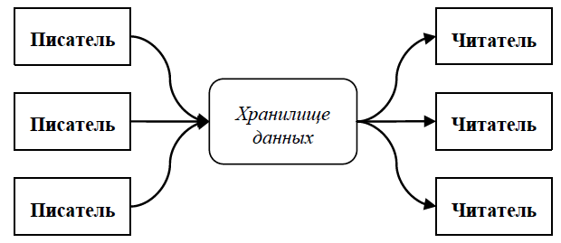
Задача «Читатели–Писатели»
Пусть имеется некоторая область памяти – хранилище данных, с которым одновременно работают несколько потоков. По характеру использования хранилища потоки могут быть разделены на два типа. Одна группа – это потоки-читатели, которые осуществляют только чтение (без удаления) хранилища. Другая – оставшаяся часть потоков – это потоки-писатели, которые выполняют запись новых значений имеющихся в хранилище данных.

Slide 33
При рассмотрении этой задачи предполагается, что потоки-читатели не изменяют каких-либо параметров хранилища и могут, тем самым, работать одновременно, не мешая друг другу. Для потоков-писателей ситуация обратная – предполагается, что запись не может выполняться несколькими потоками одновременно и, понятно, во время записи не допускаются ка-кие-либо операции чтения.
Постановка задачи может различаться в правилах разрешения ситуации обращения потока-писателя к хранилищу. Если при попытке записи имеются активные потоки-читатели, то поток-писатель должен быть за-блокирован до завершения работы потоков-читателей. Вопрос состоит в том, что делать с новыми поступающими запросами на чтение. Возможный вариант – отдать предпочтение потокам-читателям (т. е. новые потоки-читатели могут начинать свою работу, не обращая внимания на блокиро-ванный процесс-писатель), однако в этом случае блокировка потока-писателя может продолжаться бесконечно долго. Альтернативный подход – блокировка новых потоков-читателей, появившихся после блокировки потока-писателя.

Slide 34
Для решения поставленной задачи снова используем семафоры. Введем следующие переменные:
ReadCount – переменная-счетчик количества активных потоков-читателей;
ReadSem – двоичный семафор для взаимоисключения доступа к переменной ReadCount;
Access – двоичный семафор для организации взаимоисключения при доступе к хранилищу.
Возможная реализация синхронизации взаимодействия потоков может состоять в следующем.

Slide 35
// Cчетчик количества активных потоков-читателей
int ReadCount = 0;
// Семафор доступа к переменной ReadCount
Semaphore ReadSem = 1;
// Семафор доступа к хранилищу
Semaphore Access = 1;
Writer(){ // Поток-писатель
// Блокировка доступа к хранилищу
P(Access);
<Выполнение операции записи>
// Снятие блокировки доступа к хранилищу
V(Access);
}

Slide 36
Reader(){ // Поток-читатель
// Блокировка доступа к переменной ReadCount
P(ReadSem); // Изменение счетчика активных читателей
ReadСount++;
if( ReadСount == 1 ) // Блокировка доступа к хранилищу // (если поток-читатель первый)
P(Access);
V(ReadSem); // Снятие блокировки доступа к ReadCount
<Выполнение операции чтения>
// Блокировка доступа к переменной ReadCount
P(ReadSem);
// Изменение счетчика активных читателей
ReadСount--;
// Снятие блокировка доступа к хранилищу
// (если завершается последний поток-читатель)
if( ReadСount == 0 )
V(Access); // Снятие блокировки доступа к ReadCount
V(ReadSem);
}

Slide 37
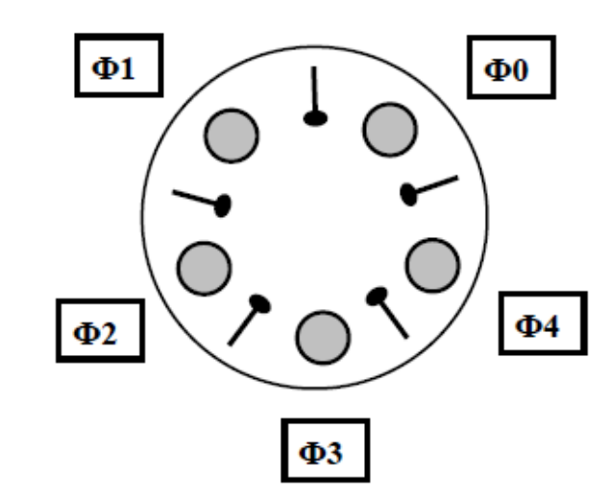
Задача «Обедающие философы»
Исходная формулировка задачи, впервые предложенная Э.Дейкстрой, выглядит следующим образом. Представляется ситуация, в которой пять философов располагаются за круглым столом. При этом философы либо размышляют, либо кушают. Для приема пищи в центре стола большое блюдо с неограниченным количеством спагетти, и тарелки, по одной перед каждым философом. Предполагается, что поесть спагетти можно только с использованием двух вилок. Для этого на столе располагается ровно пять вилок – по одной между тарелками философов.

Slide 38
Для того, чтобы приступить к еде, философ должен взять вилки слева и справа (если они не заняты), наложить спагетти из большого блюда в свою тарелку, поесть, а затем обязательно положить вилки на свои места для их повторного использования (проблема чистоты вилок в задаче не рассматривается).
Нетрудно заметить, что в данной задаче философы представляют собой потоки, а вилки – общие разделяемые ресурсы. Тогда первое очевидное, на первый взгляд, решение состоит в том, чтобы для каждой вилки (ресурса) ввести отдельный семафор для блокировки философа (потока) в ситуации, когда нужная для еды вилка уже занята соседним философом. Кроме того, можно применить некоторое регламентирующее правило по-рядка взятия вилок – например, философ сначала берет левую вилку, затем правую.

Slide 39
Итак, получаемый в результате алгоритм деятельности каждого философа состоит в следующем: как только философ приступает к еде, он пытается взять левую вилку. Если она занята, философ ждет ее освобождения и в конце концов ее получает. Затем философ пытается взять правую вилку. И опять же, если вилка занята, философ снова ждет ее освобождения (при этом левую вилку он по-прежнему хранит у себя). После получения правой вилки философ ест спагетти, после чего освобождает обе вилки.

Slide 40
// Семафоры доступа к вилкам Semaphore fork[5] = { 1, 1, 1, 1, 1 };
// Поток -философ (для всех философов одинаковый)
Prilosopher(){
// i – номер философа
while (1) {
P(fork[i]); // Доступ к левой вилке
P(fork[(i+1)%5]); // Доступ к правой вилке
<Питание>
// Освобождение вилок
V(fork[i]);
V(fork[(i+1)%5])
<Размышление>
}
}

Slide 41
// Семафоры доступа к вилкам
Semaphore fork[5] = { 1, 1, 1, 1, 1 };
// Поток-философ (для всех, кроме четвертого)
Prilosopher(){
// i – номер философа
while (1) {
P(fork[i]); // Доступ к левой вилке
P(fork[(i+1)%5]); // Доступ к правой вилке <Питание>
// Освобождение вилок
V(fork[i]);
V(fork[(i+1)%5])
<Размышление>
}
Prilosopher4(){ // Поток для четвертого философа)
while (1) {
P(fork[0]); // Доступ к правой вилке
P(fork[4); // Доступ к левой вилке
<Питание>
V(fork[0]);
V(fork[4) // Освобождение вилок
<Размышление>
}

Slide 42
Задача «Спящий парикмахер»
Смысловая окраска задачи «Спящий парикмахер» состоит в следую-щем. Обсуждается проблема обслуживания клиентов парикмахерской. В парикмахерской имеется два помещения: комната ожидания, в которой ограниченное количество мест, и рабочая комната с единственным креслом, в котором располагается обслуживаемый клиент. Посетители заходят в парикмахерскую – если комната ожидания заполнена, то поворачиваются и уходят; иначе занимают свободные места и засыпают, ожидая своей очереди к парикмахеру. Парикмахер, если есть клиенты, приглашает одного из них в рабочую комнату и подстригает его. После стрижки клиент покидает парикмахерскую, а парикмахер приглашает следующего посетителя и т. д. Если клиентов нет (комната ожидания пуста), парикмахер садится в свое рабочее кресло и засыпает. Будит его очередной появляющийся посетитель парикмахерской.

Slide 43
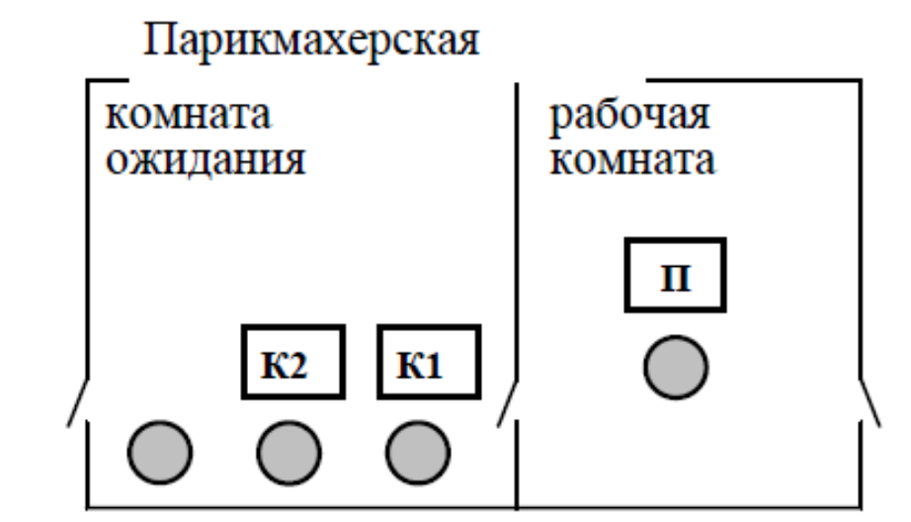
В данной задаче ресурсами являются места ожидания и рабочее кресло. Потоки-клиенты должны получать эти ресурсы строго последовательно: сначала посетитель должен найти место в комнате ожидания и только затем занять очередь к парикмахеру. При этом предоставление рабочего кресла для обслуживания производит специальный процесс-парикмахер. В этом плане, парикмахера можно интерпретировать как сервер, предоставляющий требуемый сервис.

Slide 44
Для сравнения представим решение данной задачи при помощи монитора. Определим события, которые происходят в процессе вычислений (для каждого события сразу укажем условные переменные, которые будут использоваться для объявления этих событий):
Client – событие, означающее, что есть ожидающие посетители; событие объявляется каждый раз при появлении нового клиента; данное событие пробуждает спящего парикмахера, заснувшего при отсутствии клиентов;
Barber – событие при освобождении парикмахера; по данному со-бытии пробуждается один из ожидающих клиентов, который и переходит в рабочую комнату для обслуживания;
Service – событие при завершении обслуживания очередного клиента; клиент может покинуть парикмахерскую.
С учетом введенных условных переменных решение задачи с использованием монитора может состоять в следующем.

Slide 45
Monitor BarberShop {
// Максимальное количество посетителей const int ClientMax = 10;
// Текущее количество клиентов
int ClientNum = 0;
// Событие: Имеются ожидающие посетители
cond Client;
// Событие: Парикмахер свободен
cond Barber;
// Событие: Обслуживание завершено
cond Service;
Client(){ // Поток клиента
// Ждать только если есть места
if ( ClientNum < ClientMax ) {
ClientNum++;
// Есть посетители –разбудить парикмахера
signal(Client);
wait(Barber); // Ждать парикмахера
wait(Service); // Ждать окончания стрижки
}
}

Slide 46
Barber(){
// Поток парикмахера
while (1) {
// Ждать посетителей (спать)
if ( ClientNum == 0 ) wait(Client);
// Парикмахер свободный - пригласить клиента
signal(Barber);
ClientNum--;
<Обслуживание>
// Обслуживание завершено – клиент может уйти signal(Service);
} } }

Slide 47
Что еще использовать?
Пакет java.util.concurent:
java.util.concurrent.locks – высокопроизводительные блокировки
java.util.concurrent.atomic – атомарные переменные AtomicInteger, AtomicLong,AtomicReference
параллельные классы очередей ArrayBlockingQueue (FIFO очередь с фиксированой длиной), PriorityBlockingQueue (очередь с приоритетом) и ConcurrentLinkedQueue (FIFO очередь с нефиксированой длиной) и коллекций ConcurrentHashMap (аналог Hashtable) и CopyOnWriteArrayList (реализация List, оптимизированная для случая, когда количество итераций во много раз превосходит количество вставок и удалений);
механизм управления заданиями, основанный на возможностях класса Executor, включающий пул потоков и службу их планирования;

Slide 48
https://habrahabr.ru/post/108016/
https://docs.oracle.com/javase/7/docs/api/java/util/concurrent/BlockingQueue.html

